Slide 1
www.compraspublicas.sanjuan.gob.ar

Slide 2
RÉGIMEN GENERAL DE CONTRATACIONES
UNIDAD IV- IMPLEMENTACIÓN DEL SISTEMA DE COMPRAS Y CONT. EN SIIF
04. GESTION DE COMPRAS
www.compraspublicas.sanjuan.gob.ar

Slide 3
APROBADA AGRUPACIÓN / RESERVA DE CRÉDITO
LA UOC EN EL MÓDULO GESTIÓN DE COMPRAS INICIA EL PROCEDIMIENTO (LICITACIÓN PÚBLICA /COMPULSA ABREVIADA /
CONTRATACIÓN DIRECTA POR CAUSA O NATURALEZA) DE COMPRA O CONTRATACIÓN DE SERVICIO.
www.compraspublicas.sanjuan.gob.ar

Slide 4
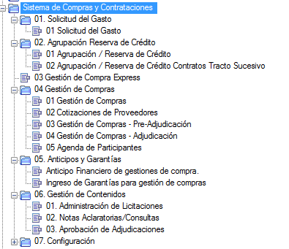
SISTEMA INTEGRADO DE INFORMACIÓN FINANCIERA (SIIF)
MODULOS QUE INTEGRAN EL SISTEMA
01. Solicitud de Gasto
01. Solicitud del Gasto
02. Solicitud de Gasto Contratos de Tracto Sucesivo
02. Agrupación Reserva de Crédito
01. Agrupación / Reserva de Crédito
02. Agrupación / Reserva de Crédito Contratos Tracto Sucesivo
03. Gestión de Compras Express
04. Gestión de Compras
01. Gestión de Compras
02. Cotizaciones de Proveedores
03. Gestión de Compras - Pre- Adjudicación
04. Gestión de Compras- Adjudicación
05. Agenda de Participantes
05. Anticipos y Garantías
Anticipo Financiero de gestiones de compra
Ingreso de Garantías para gestiones de compras
06. Gestión de Contenidos
www.compraspublicas.sanjuan.gob.ar

Slide 5
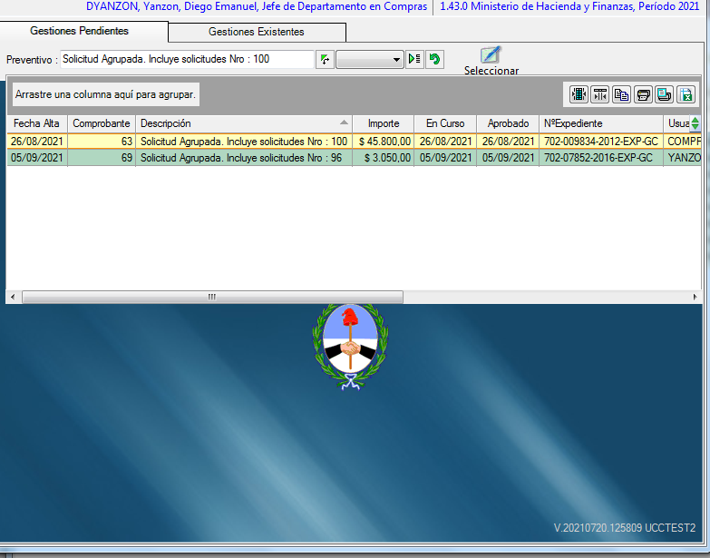
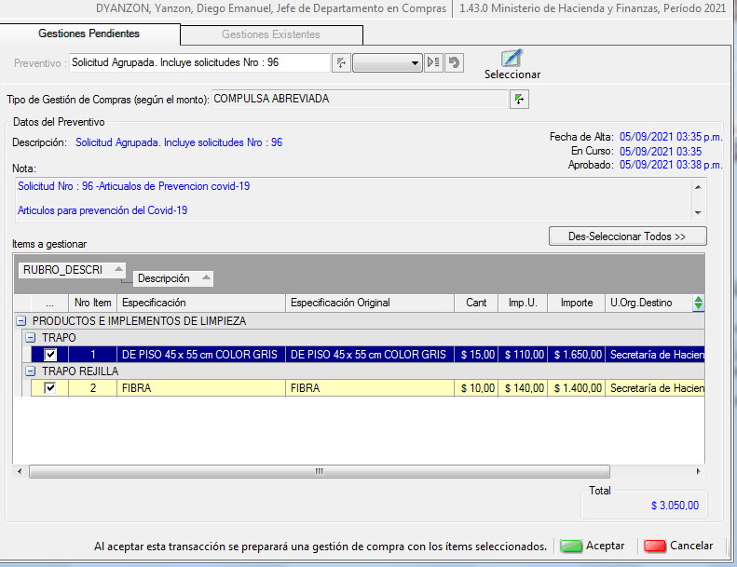
04. 01. GESTIÓN DE COMPRAS
GESTIONES PENDIENTES
• UOC seleccionar en GESTIONES PENDIENTES, la Agrupación / Reserva de Crédito aprobada para iniciar la GESTIÓN.
• SELECCIONAR los Ítems y Aceptar.
• MIGRARÁ a pantalla de GESTIONES EXISTENTES.

Slide 6
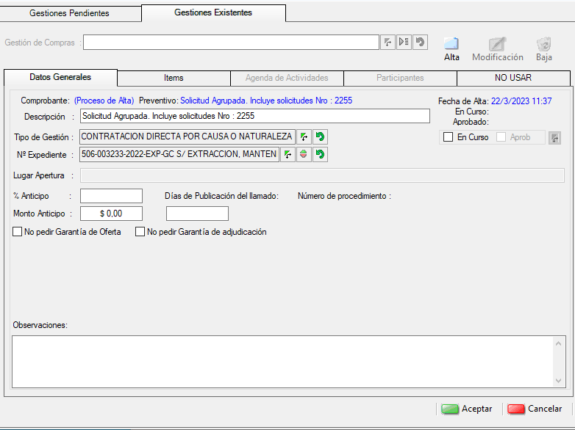
04. 01. GESTIÓN DE COMPRAS
GESTIONES EXISTENTES
• Informar en campos: Días de Publicación del llamado, los días obligatorios (s/Ley 2000 A y DR N° 0004-20 p/cada tipo de Contratación).
• % o Monto de Anticipo Financiero de corresponder.
•Seleccionar: Según excepciones a las garantías de Oferta o Adjudicación, de acuerdo al art.145 DR N° 0004-20.
ACEPTAR
www.compraspublicas.sanjuan.gob.ar

Slide 7
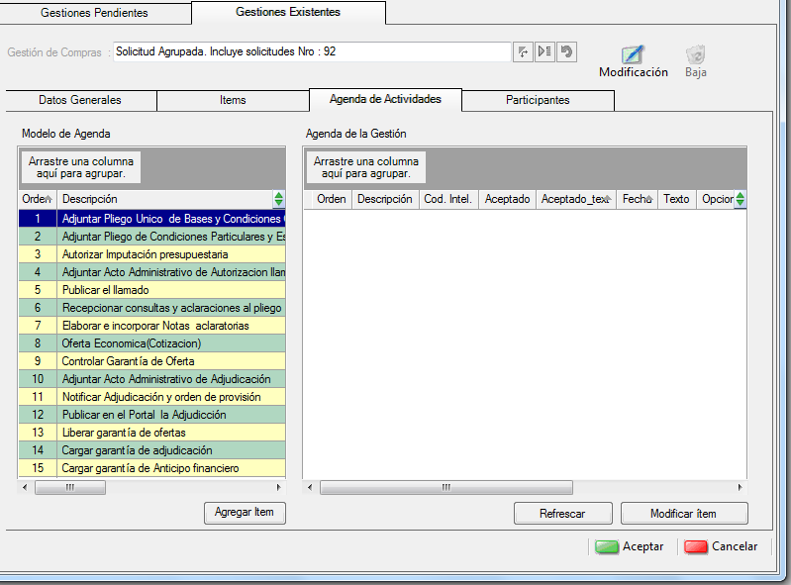
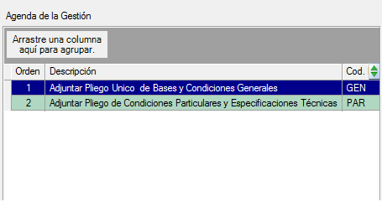
Solapa AGENDA DE ACTIVIDADES: Es un listado de pasos a cumplimentar en cada procedimiento de una gestión.
• Actividades Nros. 1, 2, 4 y 10: Se cumplimentarán al adjuntar archivos tipo PDF de Pliegos y Acto Administrativo correspondiente.
• Actividad Nro. 3: Se ejecuta automáticamente, una vez aprobada la Agrupación / Reserva de Crédito por CGP (Delegación Fiscal).
• Actividad Nro. 5: Se cumplimentará en el módulo de Gestión de Contenidos.
• Actividad Nro.6 y 7: Se da por cumplida al elaborar e incorporar las Notas Aclaratorias, en módulo Gestión de Contenidos (ítem opcional).
• Actividad Nro. 8 (oferta económica): Se da por cumplida cuando se carga cotizaciones en modulo Pre-adjudicación, previa carga de los Participantes (Solapa Participantes).
• Actividad Nro. 9: Se ejecutará una vez cargada y aprobada la Garantía de Oferta en módulo Anticipos y Garantías.
• Actividad Nro. 11: Se cumplimentará cuando se genere el compromiso en módulo de adjudicación.
• Actividad Nro. 12: Se da por cumplida en módulo Gestión de Contenidos, Publicación de Acto de Adjudicación (dejar pendiente)
• Actividad Nro.13: Se cumplimentará al realizar el egreso (devolución) de Garantía de Ofertas en módulo Tesorería-Egresos de Garantías.
• Actividad Nro.14: Se efectivizará una vez cargada y aprobada la garantía de Adjudicación en módulo Anticipos y Garantías.(dejar pendiente)
• Actividad Nro.15: Se cumplimentará una vez cargada y aprobada la Garantía de Anticipo Financiero en módulo Anticipos Financieros (ítem opcional). (dejar pendiente)
AGREGAR TODOS LOS ITEMS OBLIGATORIO A LA DERECHA (AGENDA DE GESTIÓN)

Slide 8
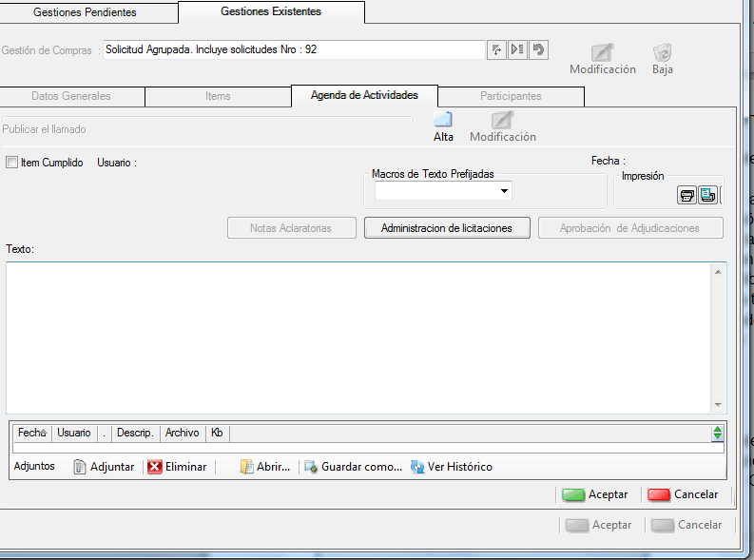
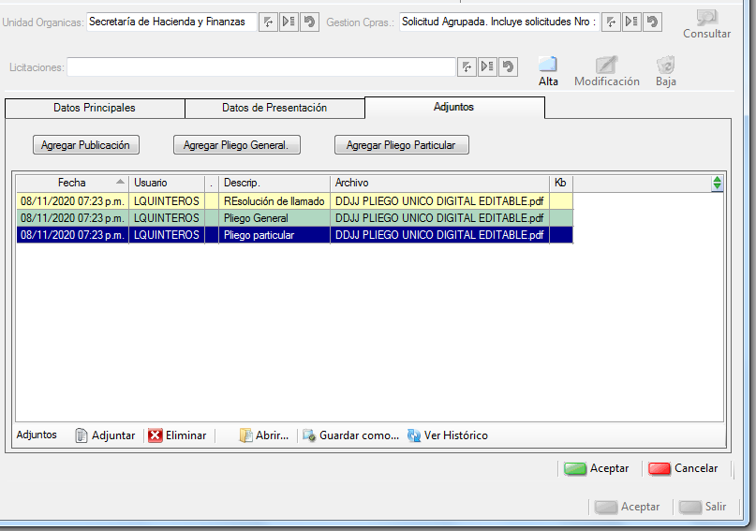
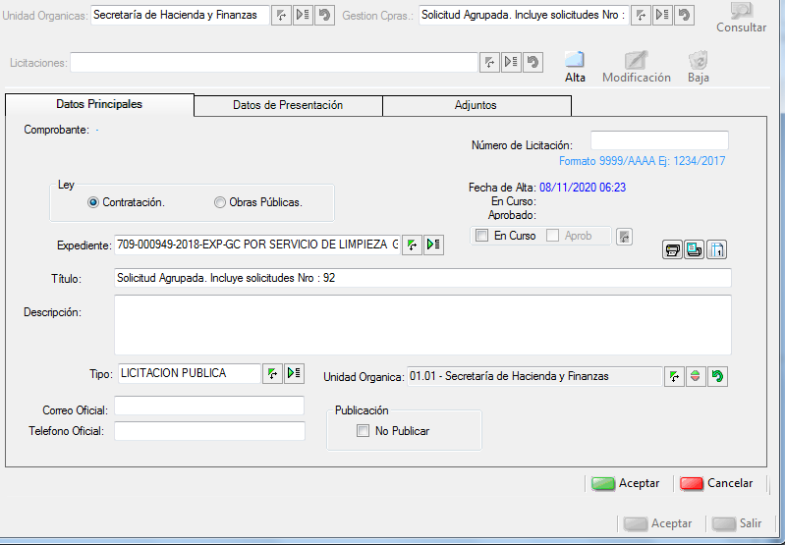
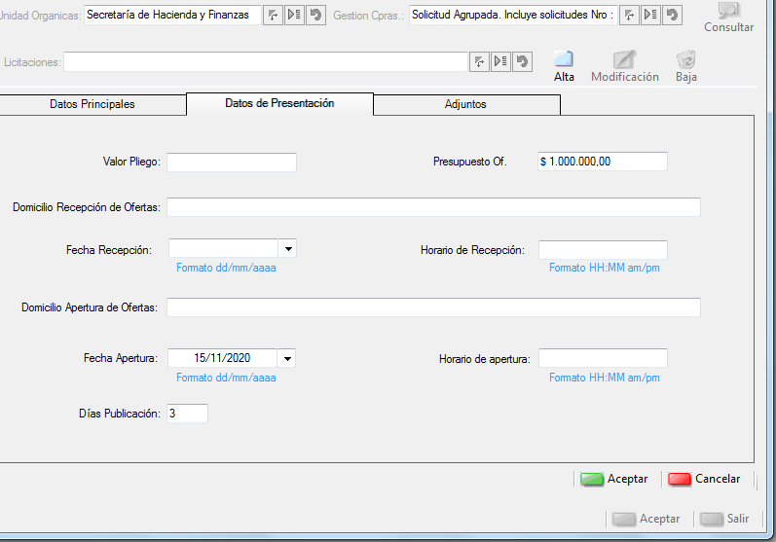
ITEM 5 PUBLICAR EL LLAMADO
MÓDULO GESTIÓN DE CONTENIDOS

Slide 9
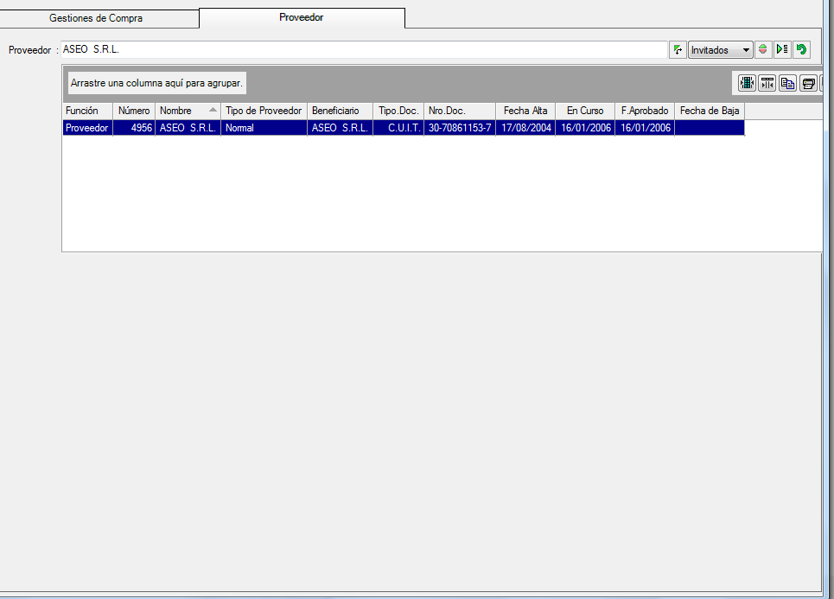
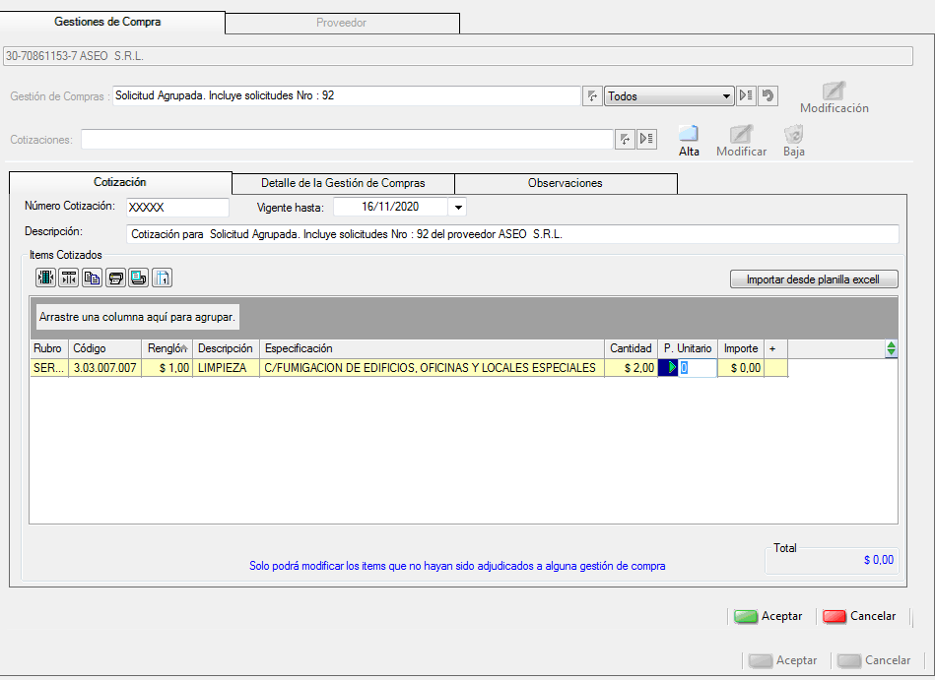
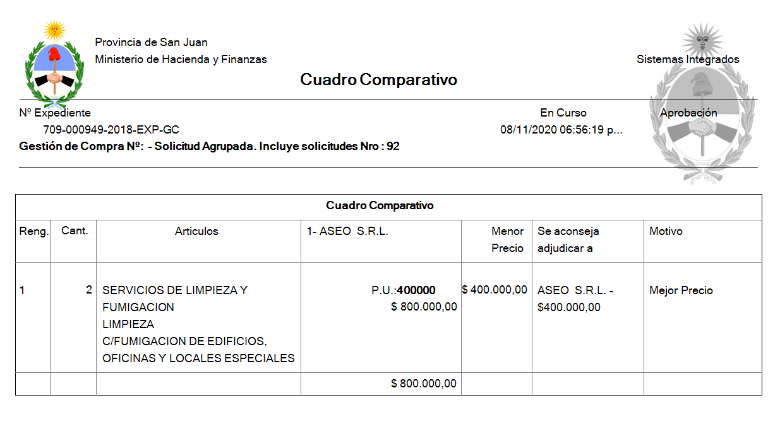
04. GESTIÓN DE COMPRAS
03. GESTIÓN DE COMPRA - PRE-ADJUDICACIÓN
1) Ingresar de una Gestión en curso (con PARTICIPANTES modulo 04. 01. Gestión de Compras).
2) Cargar la/s cotización/es recibida/s en Mesa de Apertura (Admisibles).

Slide 10
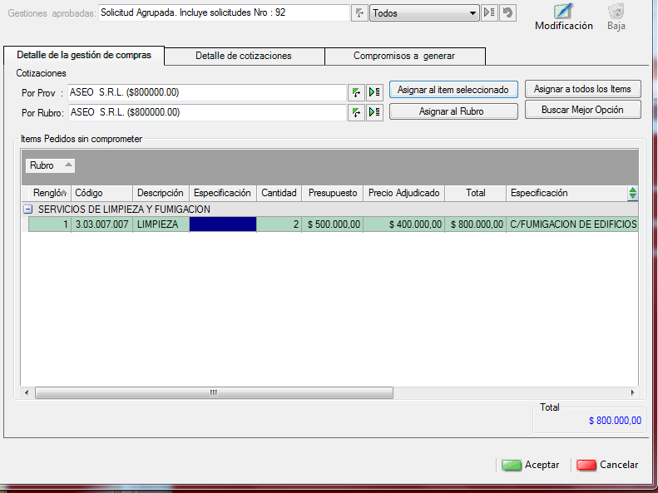
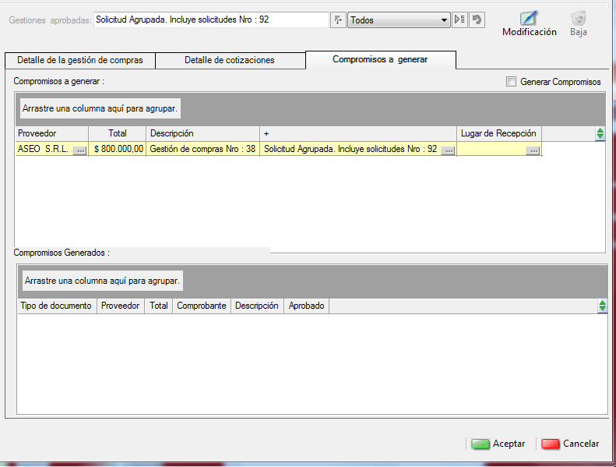
04. GESTIÓN DE COMPRAS
04. GESTIÓN DE COMPRA - ADJUDICACIÓN
1) Ingresar de una Gestión aprobada.
2) Adjudicar bienes y/o servicios según el Acto Administrativo de Adjudicación.
3) Designar el lugar de recepción de bien o servicios para poder GENERAR EL COMPROMISO correspondiente.
www.compraspublicas.sanjuan.gob.ar

Slide 11
04. GESTIÓN DE COMPRAS
04. GESTIÓN DE COMPRA - ADJUDICACIÓN
1) El compromiso es estado sin curso, estará disponible en el Módulo
Ejecución Presupuestaria / 01. Ejecución Presupuestaria / 01. Ejecución del Gasto/ 04. Compromiso
2) El Contador del Organismo debe controlar, poner en Curso y suscribir.
3) Delegación Fiscal debe controlar, aprobar y suscribir.
4) Publicar el Acto Administrativo de Adjudicación en el Portal de Compras
Publica San Juan, a través de ítems 12 de la Agenda de Actividades de la gestión de compras.
5) Notificar a Proveedor adjudicado y constitución de garantías (Adjudicación y
de corresponder de Anticipo Financiero)
6 ) Ingresar en SIIF las garantía de Adjudicación y de Anticipo Financiero de corresponder.
www.compraspublicas.sanjuan.gob.ar

